Slide 1
Урок геометрії
11 клас
Notes:
Доброго дня!
Розпочинаємо урок геометрія у 11 класі.

Slide 2
Тема:
Правильні многогранники
«Правильних многогранників дуже мало, але весь цей скромній за чисельністю загін зумів пробитися в самі хащі різних наук.»
Л. Керолл
Notes:
Шановні дослідники! Кожному відкрита дорога до знань. На уроках ваш розум наповнюється ідеями та думками, що розширюють ваш світогляд. Сьогодні ми розглянемо тему, яку вивчали вчені, ювеліри, архітектори, священники. Піфагорійці вважали, що матерія складається з 5 основних елементів – всесвіту, вогню, землі, повітря та води. Атоми цих елементів повинні мати форму різних тіл. Яку? Саме це, ми з’ясуємо на сьогоднішньому уроці.
Тема сьогоднішнього уроку – «правильні многогранники». На уроці ми розглянемо деякі види правильних многогранників, покажемо їх застосування в різних науках, у навколишньому середовищі. Ви будете юними дослідниками, консультантами , екскурсоводами, дзайнерами.

Slide 3
Мета уроку
сформувати поняття правильного многогранника; розглянути види правильних многогранників; сформувати вміння розв’язувати задачі; що передбачають використання поняття правильних многогранників.
Notes:
Мета уроку:
сформувати поняття правильного многогранника;
розглянути види правильних многогранників;
сформувати вміння розв’язувати задачі;
що передбачають використання поняття правильних многогранників.

Slide 4
Завдання уроку
вчитися коректно та доречно вживати в мовленні математичну термінологію;
вчитися знаходити інформацію та оцінювати її достовірність;
навчитися усвідомлювати важливості математики як універсальної мови науки, техніки та технологій;
вчитися аргументувати та відстоювати свою позицію; уміння співпрацювати у команді.
Notes:
Завдання нашого уроку
навчитися коректно та доречно вживати в мовленні математичну термінологію; чітко, лаконічно та зрозуміло формулювати думку; аргументувати , доводити правильність тверджень; поповнювати свій словниковий запас;
Навчитися знаходити інформацію та оцінювати її достовірність; доводити істинність тверджень;
навчитися уміння визначати мету навчальної діяльності, відбирати й застосовувати потрібні знання та способи діяльності для досягнення цієї мети;
навчитися усвідомлення важливості математики як універсальної мови науки, техніки та технологій.
Вчитися аргументувати та відстоювати свою позицію; уміння співпрацювати у команді.

Slide 5
Для уроку нам необхідно підготувати
  Підручник геометрія 11 клас. Автор Нелін Є.П.
  Зошит.
  Ручку, олівець, лінійку.
  А також особисту увагу,
  бажання дізнатись щось нове,
  налаштувати логічне мислення.
Notes:
Для уроку нам необхідно підготувати
Геометрія 11 клас профільний рівень. Підручник. Автор Нелін Є.П.
Зошит
Ручку, олівець, лінійка.
а також особисту увагу,
бажання дізнатись щось нове,
налаштувати логічне мислення

Slide 6
Для уроку нам необхідно підготувати
  Підручник геометрія 11 клас. Автор Нелін Є.П.
  Зошит.
  Ручку, олівець, лінійку.
  А також особисту увагу,
  бажання дізнатись щось нове,
  налаштувати логічне мислення.
Notes:
Для уроку нам необхідно підготувати
Геометрія 11 клас профільний рівень. Підручник. Автор Нелін Є.П.
Зошит
Ручку, олівець, лінійка.
а також особисту увагу,
бажання дізнатись щось нове,
налаштувати логічне мислення

Slide 7
Види правильних многогранників
Тетраедр;
Гексаедр (куб);
Октаедр;
Додекаедр;
Ікосаедр.
Notes:
Розглянемо Види правильних многогранників
Існує 5 видів типів правильних опуклих многогранників
Тетраедр;
Гексаедр (куб);
Октаедр;
Додекаедр;
Ікосаедр.
Правильним многогранникам присвячена 13-та книга «Начал» Евкліда. Їх ще називають тілами Платона.
Наші групи дослідників працювали над видами правильних многогранників.

Slide 8
Таблиця 1 е – кількість вершин; k – кількість ребер; f – кількість граней.
назва | Вид грані | К-сть граней (f) | К-сть вершин(e) | К-сть ребер(k) | e + f -k
тетраедр | ∆ | 4 | 4 | 6 | 4+4-6=2
гексаедр | □ | 6 | 8 | 12 | 6+8-12=2
октаедр | ∆ | 8 | 6 | 12 | 6+8-12=2
додекаедр | ⌂ | 12 | 20 | 30 | 12+20-30=2
ікосаедр | ∆ | 20 | 12 | 30 | 20+12-30=2
Notes:
Розглянемо результати роботи наших дослідників

Slide 9
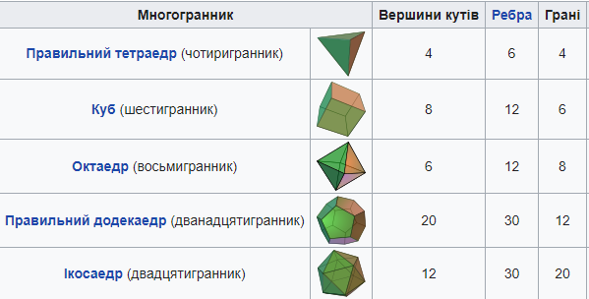
Визначення правильного многогранника
він опуклий;
всі його грані є рівними правильними многокутниками;
в кожній його вершині сходиться однакове число граней;
всі його двогранні кути рівні.
Notes:
Визначення правильного многогранника
Пра́вильний многогра́нник або Плато́нове ті́ло — опуклий многогранник з максимально можливою симетрією, тобто всі його грані — рівні правильні многокутники, а всі вершини рівновіддалені від деякої точки, яку означають центром.
Многогранник називається правильним, якщо:
він опуклий;
всі його грані є рівними правильними многокутниками;
в кожній його вершині сходиться однакове число граней;
всі його двогранні кути рівні.

Slide 10
Теорема Ейлера
В + Г = Р + 2.
Де кількість вершин (В), граней (Г), ребер (Р)
Відношення кількості вершин правильного многогранника до кількості ребер
У тетраедра це відношення дорівнює 4: 3,
у гексаедр і октаедра — 2: 1,
додекаедра і ікосаедра — 4: 1.
Notes:
Л. Ейлером була виведена формула, що зв'язує число вершин (В), граней (Г) і ребер (Р) будь-якого опуклого многогранника простим співвідношенням: В + Г = Р + 2.
Відношення кількості вершин правильного многогранника до кількості ребер однієї його грані дорівнює відношенню кількості граней цього ж многогранника до кількості ребер, що виходять з однієї його вершини.
У тетраедра це відношення дорівнює 4: 3, у гексаедр і октаедра — 2: 1, а у додекаедра і ікосаедра — 4: 1.

Slide 11
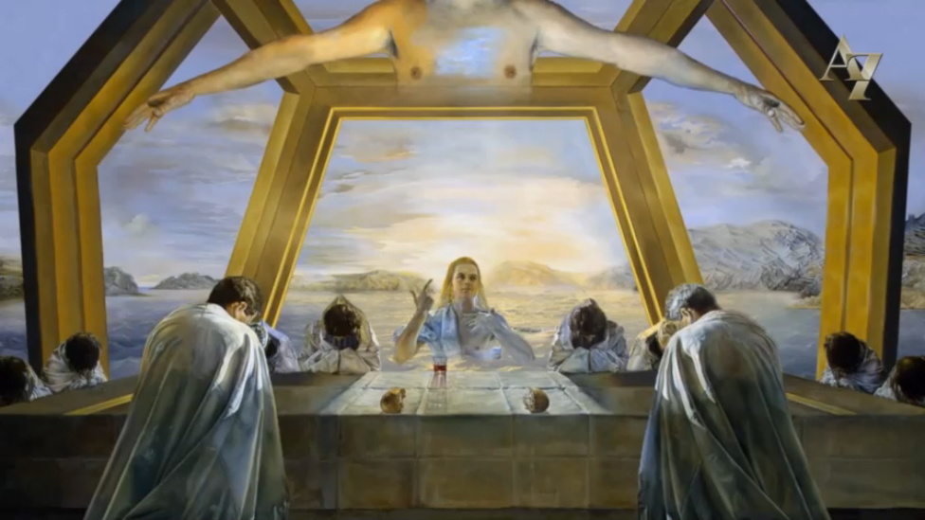
Правильні многокутники у побуті та мистецтві
Сальвадор Далі. "Тайна вечеря".
Notes:
Давайте розглянемо приклади правильних многокутників у побуті та мистецтві
на своїй картині “Тайная вечеря” Сальвадор Далі на фоні додекаедра зобразив Ісуса Христа зі своїми учнями.

Slide 12
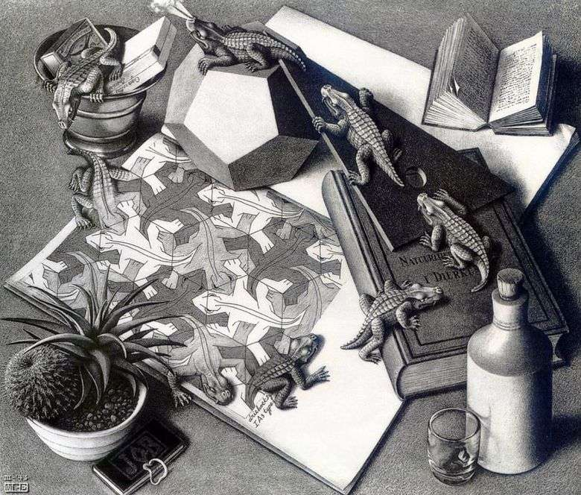
Моріс Ешер «Натюрморт с рептиліями»
Notes:
Моріс Ешер намалював додекаедр у своїй літографії “Рептилії”

Slide 13
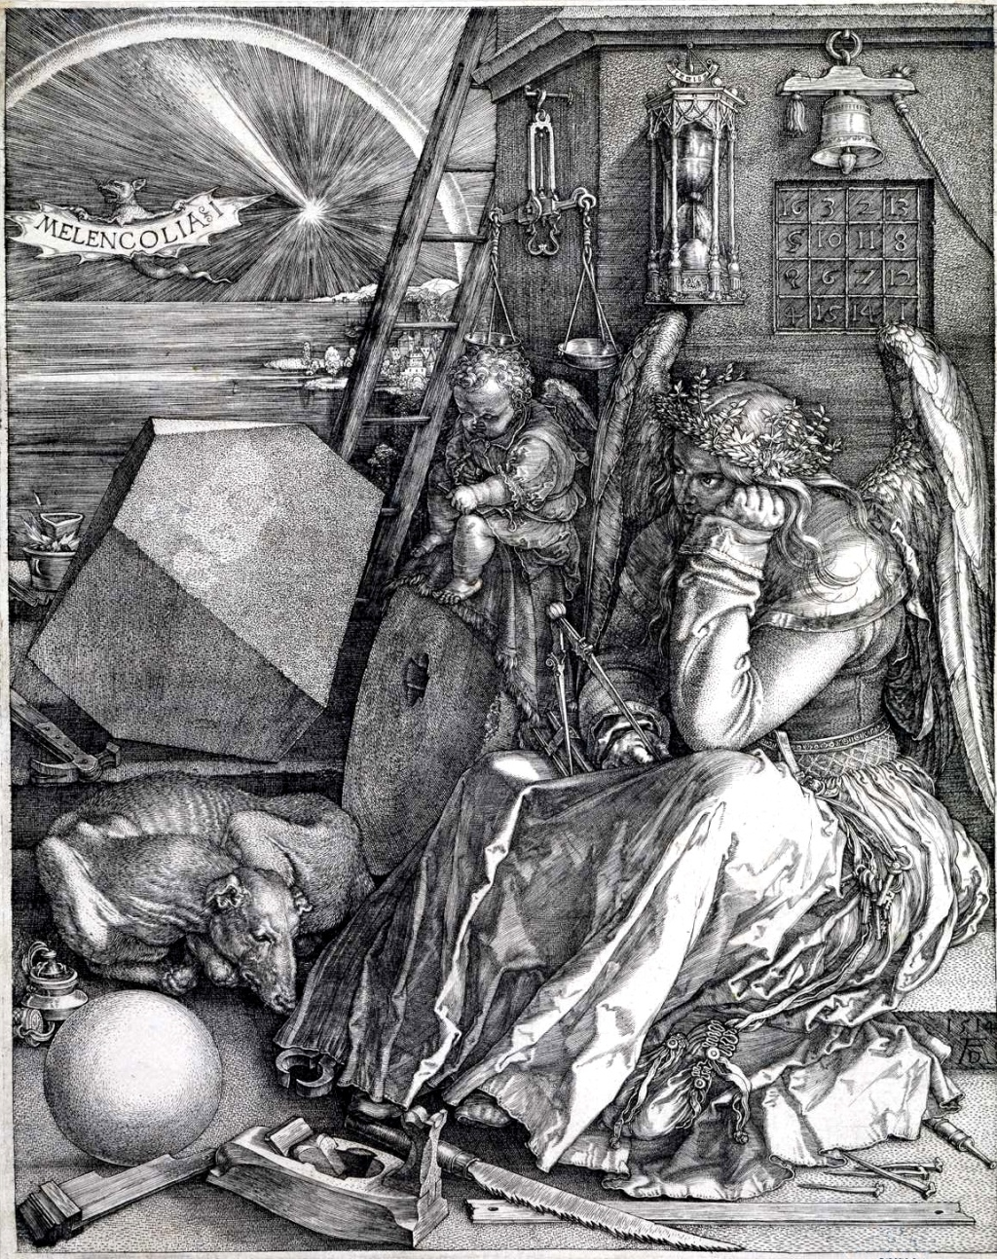
Гравюра Дюрера «Меланхолія»
Notes:
А Альбрехт Дюрер зобразив додекаедр на гравюрі “Меланхолія”

Slide 14
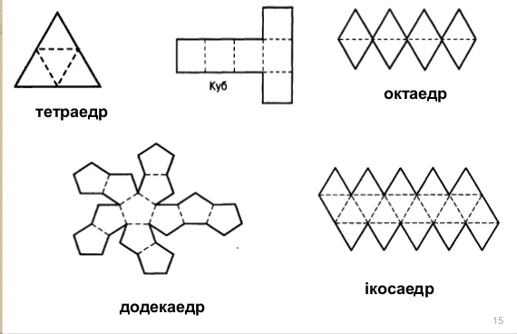
Розгортки правильних многогранників
Notes:
А зараз розглянемо Розгортки правильних многогранників
Якщо поверхню многогранника розрізати по ребрах і розгорнути так, що усі многокутники, які належать поверхні, лежали в одній площині, дістанемо фігуру, що називають розгорткою.
Поверхня одного і того самого многогранника можна розгорнути різними способами.

Slide 15
Правильні многогранники в природі
Футбольний м’яч у формі поверхні зрізаного ікосаедра;
Деякі плоди, що знаходяться на одній кисті, розташовані у вершинах тетраедра, близького до правильного;
У китайців куб – божество землі;
Дерево життя росте з центра куба;
В ісламі куб символізує стабільність.
Notes:
Сьогодні на уроці ми ознайомилися з поняттям правильних многогранників, їх видами та елементами.
Приклади правильних многогранників у природі.
Футбольний м’яч у формі поверхні зрізаного ікосаедра;
Деякі плоди, що знаходяться на одній кисті, розташовані у вершинах тетраедра, близького до правильного;
У китайців куб – божество землі;
Дерево життя росте з центра куба;
В ісламі куб символізує стабільність.

Slide 16
Робота в групах група І
1). Знайти суму плоских кутів при всіх вершинах правильного октаедра;
2) площа повної поверхні правильного ікосаедра = 20 3 см². Знайти довжину ребра цього ікосаедра.
3) Ребро правильного октаедра дорівнює 3 2 см. Знайдіть відстань між двома протилежними вершинами .
Notes:
«Пам’ятайте: якщо ви хочете навчитись плавати, то сміливо заходьте в воду, а якщо хочете навчитись розв’язувати задачі, то розв’язуйте їх »
Д. Пойя
Отже, перейдемо до розв’язування задач. Робота в групах.
1). Знайти суму плоских кутів при всіх вершинах правильного октаедра;
2) площа повної поверхні правильного ікосаедра = 20 корінь 3 см². Знайти довжину ребра цього ікосаедра.
3) Ребро правильного октаедра дорівнює 3 корінь 2 см. Знайдіть відстань між двома протилежними вершинами .

Slide 17
Робота в групах група ІІ
1) Знайти суму плоских кутів при всіх вершинах:
правильного додекаедра.
2) у кубі центри основ сполучено з центрами бічних граней. Знайдіть площу повної поверхні утвореного октаедра, якщо площа повної поверхні куба = 54 см²
3) Відстань між центрами двох суміжних граней правильного октаедра = 2 см. Знайдіть ребро цього октаедра.
Notes:
1) Знайти суму плоских кутів при всіх вершинах:
правильного додекаедра.
2) у кубі центри основ сполучено з центрами бічних граней. Знайдіть площу повної поверхні утвореного октаедра, якщо площа повної поверхні куба = 54 см²
3) Відстань між центрами двох суміжних граней правильного октаедра = корінь 2 см. Знайдіть ребро цього октаедра.
На роботу в групах відводиться час 15 хвилин.
По закінченню терміну кожна група здає роботу в письмовій формі.

Slide 18
Підсумки уроку
Що для вас було новим сьогодні на уроці?
Що найбільше зацікавило?
Що ще хотілось би дізнатись про многогранники?
Notes:
Завершуючи урок я хотіла звернутися до вас з такими запитаннями.
Оцініть результати уроку:
Що для вас було новим сьогодні на уроці?
Що найбільше зацікавило?
Що ще хотілось би дізнатись про многогранники?

Slide 19
Домашнє завдання
Опрацювати § 8 тести ст.93
Виконайте вправи 8.2, 8.4, 8.6;
Додаткове завдання:
Відстань між протилежними гранями правильного октаедра дорівнює 3 6 см . Знайдіть довжину ребра цього октаедра
Notes:
І на завершення Домашнє завдання
Опрацювати § 8 тести ст 93
Виконайте вправи 8.2, 8.4, 8.6;
Додаткове завдання:
Відстань між протилежними гранями правильного октаедра дорівнює 3 корінь 6 см . Знайдіть довжину ребра цього октаедра (9).

Slide 20
Дякую за увагу.
До зустрічі.
Notes:
Дякую за увагу.
До зустрічі.
Успіхів на майбутнє.
Сподіваюсь, що урок сподобався.

Slide 21
Джерела
https://pic.rutube.ru/video/0f/ab/0fab7056018f32d557f054b146fabf17.jpg
https://opisanie-kartin.com/pictures/17/image244.jpg
https://upload.wikimedia.org/wikipedia/commons/1/14/Melencolia_I_%28Durero%29.jpg

